Slide 1

CONSTRUCCION DE UN PROTOTIPO DE SISTEMA TELECARE PARA MONITOREAR EL COMPORTAMIENTO DE UN PACIENTE DIAGNOSTICADO CON TRASTORNO OBSESIVO COMPULSIVO
UNIVERSIDAD DEL QUINDIO
FACULTAD DE INGENIERIA
INGENIERIA DE SISTEMAS Y COMPUTACION
ARMENIA
2015

Slide 2
Grupo de trabajo:
Oscar David Arce
Jhon Fredy Galeano
Cesa Uriel Ochoa
Director:
Ing. Faber Danilo Giraldo

Slide 3
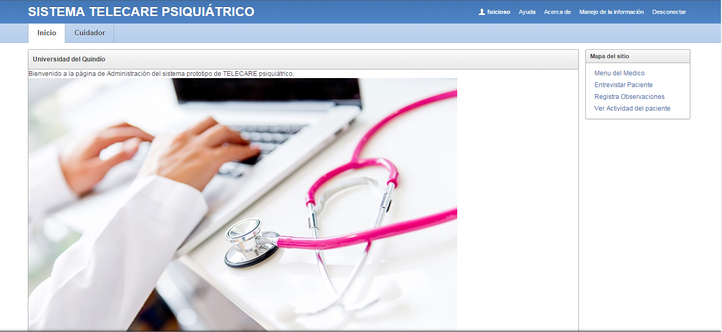
Contenido
Introducción
Metodología
Desarrollo
Conclusiones

Slide 4
El prototipo de sistema Telecare para monitorear el comportamiento de un paciente diagnosticado con trastorno obsesivo compulsivo, es una aplicación que integra software y hardware para entregar información al profesional de la salud a cerca del comportamiento del paciente por medio de sensores instalados en el entorno donde habita, con el objetivo de brindar información que apoye las decisiones que el profesional debe tomar sobre el tratamiento formulado a dicho paciente.
Introducción

Slide 5
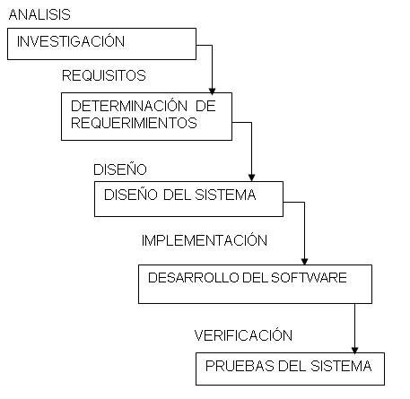
Metodología de Desarrollo
Metodología de desarrollo en cascada

Slide 6
Análisis
Investigación:
El TOC se caracteriza por la presencia de dos fenómenos clínicos íntimamente relacionados
que son:
Las Obsesiones: se definen como ideas, imágenes, melodías, impulsos o temores a ceder a un impulso que aparecen en la conciencia de forma reiterativa, persistente, intrusa e inapropiada (egodistónicas) y generan intensa ansiedad o malestar.
Las compulsiones: son comportamientos o actos mentales generalmente repetitivos
y estereotipados que el paciente se ve obligado a realizar para reducir el malestar.

Slide 7
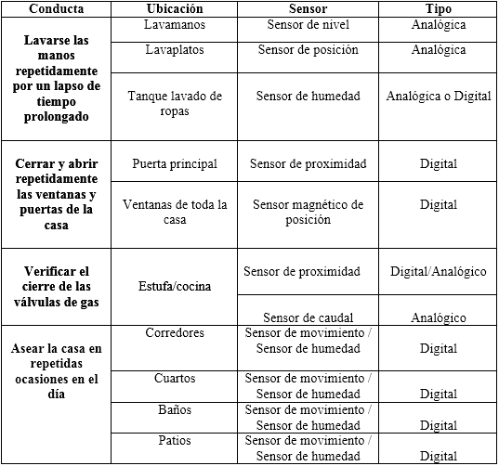
Monitoreo los elementos y lugares que tiene relación con un paciente diagnosticado con TOC

Slide 8
Requerimientos:
El sistema debe considerar el rol Profesional de la salud, Cuidador, Paciente y Administrador del sistema.
El sistema debe registrar y validar todas las acciones efectuadas de cada rol, como la edición y la consulta.
El sistema debe registrar la entrevista del paciente para tener un soporte del tratamiento generado por el profesional de la salud.
Administrar y registrar los sensores asociados a los comportamientos del paciente.
Implementar un mecanismo de monitoreo de actividades del paciente, que permita visualizarse de manera grafica en cualquier momento.
El sistema debe proveer una interfaz de usuario diferente para cada rol, según los privilegios de cada uno.
La información de la actividad del paciente debe estar disponible 24/7.
El sistema debe permitirle al usuario seleccionar el tipo de grafico para presentar la información de la actividad del paciente.
Anadir observaciones al paciente.

Slide 9
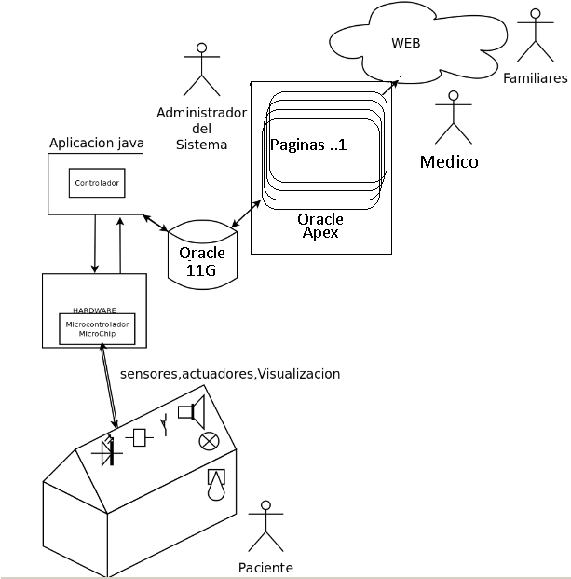
Diseño
Arquitectura implementada

Slide 10
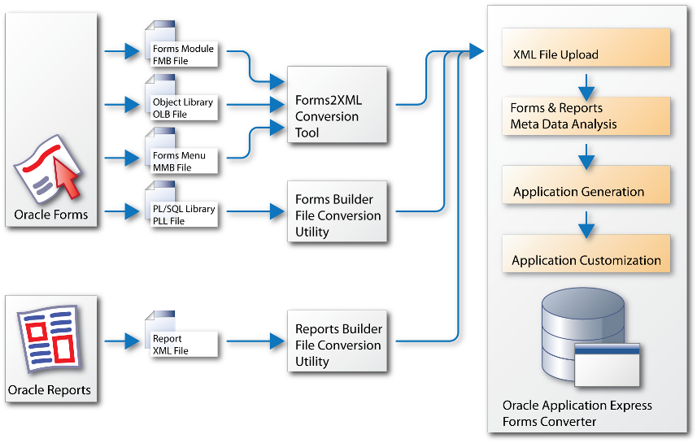
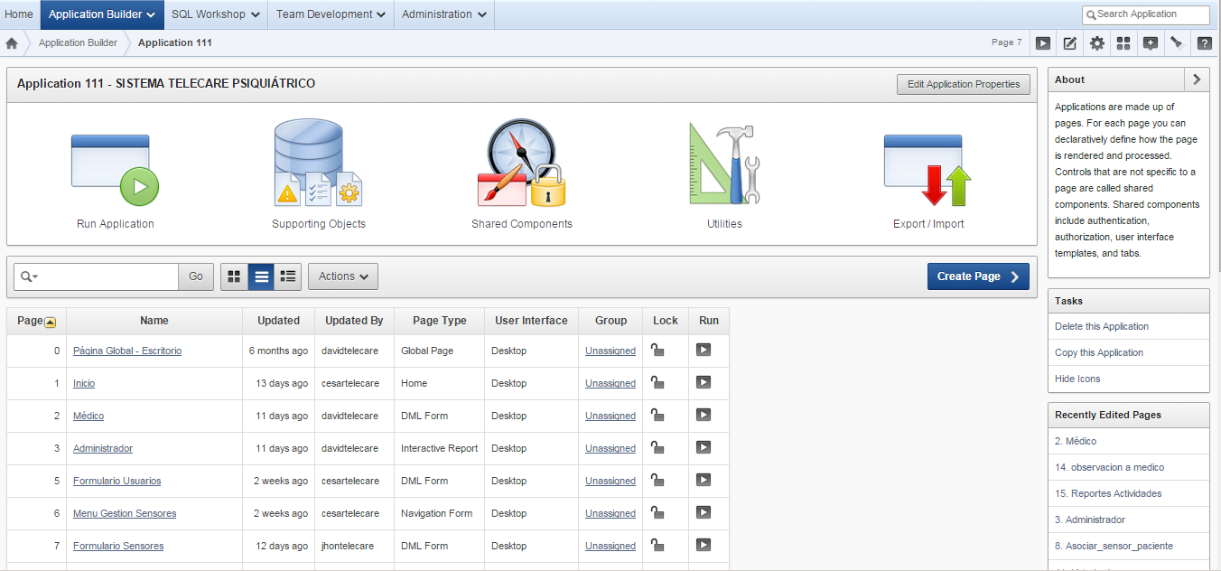
Oracle Ápex
Integra: Gestión del desarrollo software , ambiente de desarrollo y despliegue de la aplicación en una misma herramienta.

Slide 11
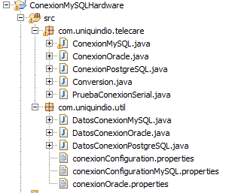
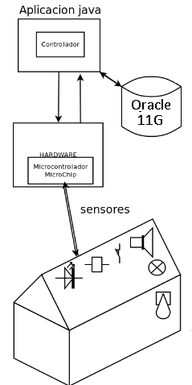
Interfaz Java
Aplicación encargada de hacer la conexión entre
la tarjeta de adquisición y la Base de datos

Slide 12
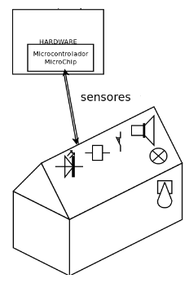
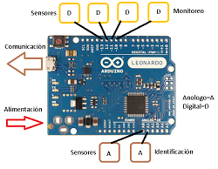
Hardware
Para implementar el componente Hardware se decidió usar el la plataforma de
Desarrollo Arduino específicamente "Arduino leonarndo" que entre otras
ventajas se puede mencionar su bajo costo y una comunidad activa de desarrollo,
el lenguaje para programar este dispositivo es JAVA con lo cual se única el
desarrollo de la interfaz de captura de datos como el desarrollo hardware.

Slide 13
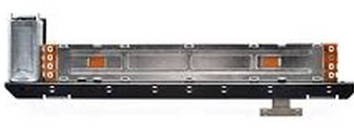
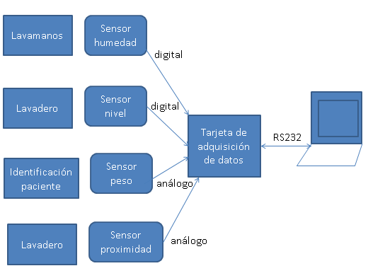
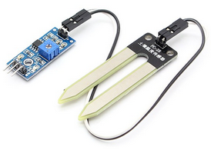
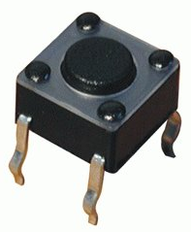
Sensores
Para la implementación de prototipo se emulo con sensores
mas sencillos y de bajo costo la funcionalidad que tendría uno
Sensor de tipo profesional o industrial.

Slide 14
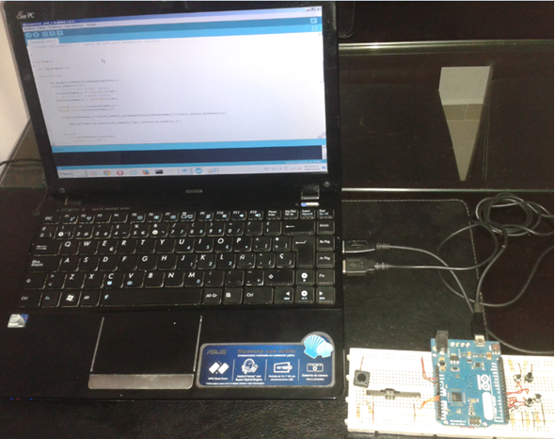
Implementación

Slide 15
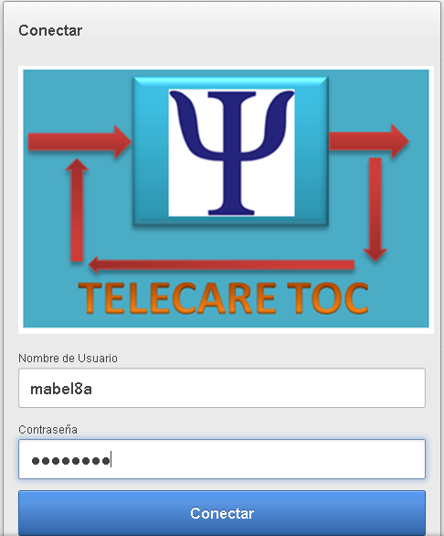
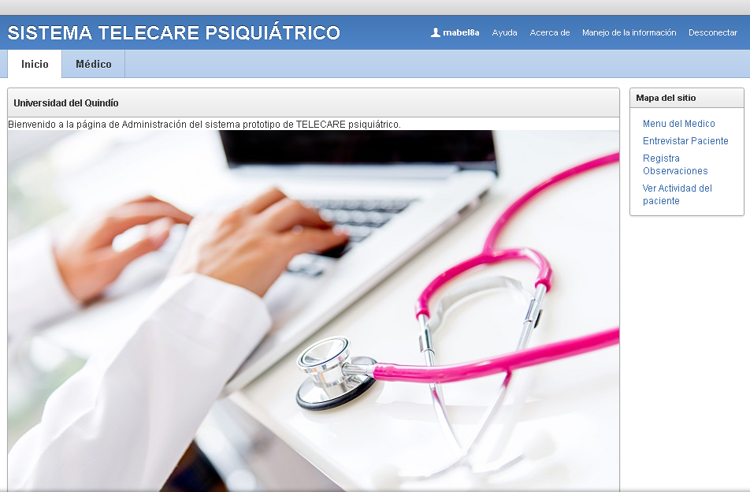
Validación
Prueba de Aceptación
Autenticación en la aplicación

Slide 16
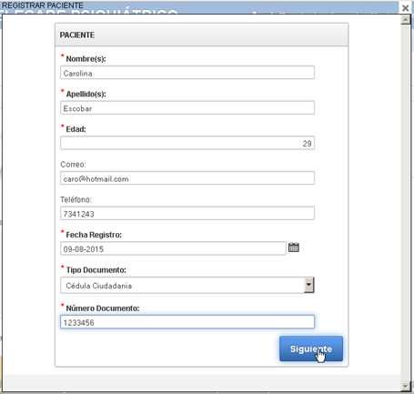
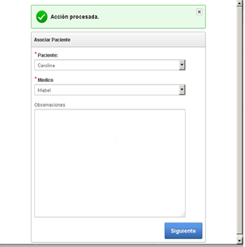
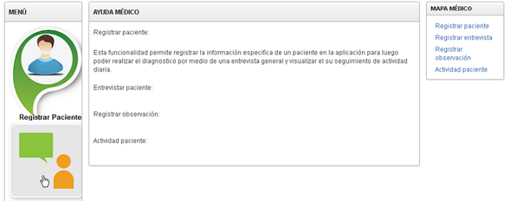
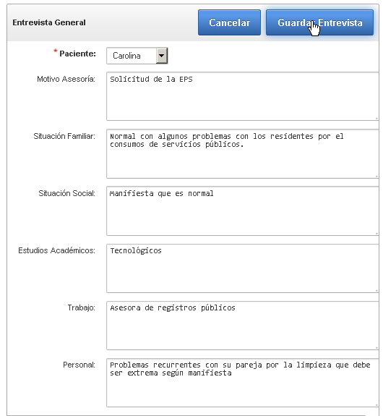
Entrevistar un paciente
Apartes del proceso de entrevistar un paciente

Slide 17
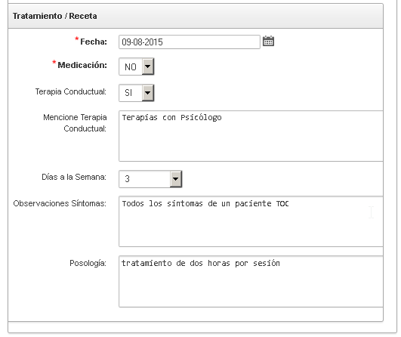
Tratamiento
Insumo principal para el diseño de la intervención con sensores
Dentro Del hogar del paciente a petición del medico tratante con
el consentimiento Tanto del paciente como de su familia.

Slide 18
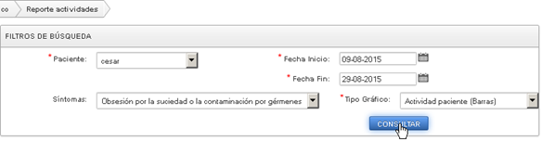
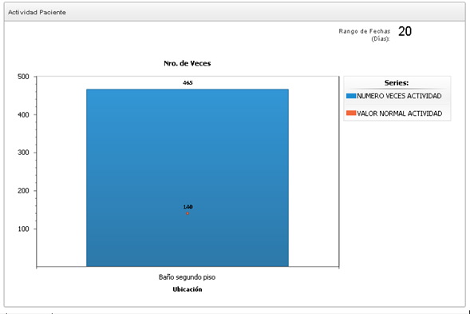
Seguimiento al tratamiento
El Medico consulta el numero de veces que un Paciente usó un determinado artefacto
o visitó determinado sitio Dentro de la casa que pueden estar relacionados a su trastorno.
La aplicación le muestra como referente una media u objetivos a alcanzar parame- trizada por el mismo profesional

Slide 19
Conclusiones
En este trabajo de grado se ha implementado un prototipo de sistema telecare para
pacientes diagnosticados con trastornos obsesivos compulsivos que resuelven la problemática identificada. A partir de la interdisciplinaridad se puede desarrollar una solución tecnológica que satisface dichas necesidades con la principal característica de que este prototipo es de bajo costo.
Igualmente el prototipo desarrollado permite monitorear los diferentes comportamientos de los pacientes diagnosticados con TOC identificados por el profesional de la salud, al cual se le realizaron pruebas de usabilidad con usuarios expertos evaluando el nivel de satisfacción de uso y de los procesos del sistema. Los resultados de estas pruebas fueron satisfactorios respecto a su uso y los procesos del sistema cumplen con lo acordado para dar solución a la problemática planteada.
El desarrollo de este prototipo se realizo en diferentes entornos respecto al modulo implementado,
para el componente hardware se uso el entorno de desarrollo para Arduino,
el modulo de comunicación entre el hardware y la aplicación web se realizo bajo el entorno de desarrollo Eclipse y la aplicación web fue útil utilizar la herramienta desarrollo de Oracle Aplicación Express (APEX) por su ágil y fácil desarrollo de paginas web y generación de reportes gráficos, la persistencia de datos esta manejada por el sistema de base de datos Oracle 11g.

